Slide 1
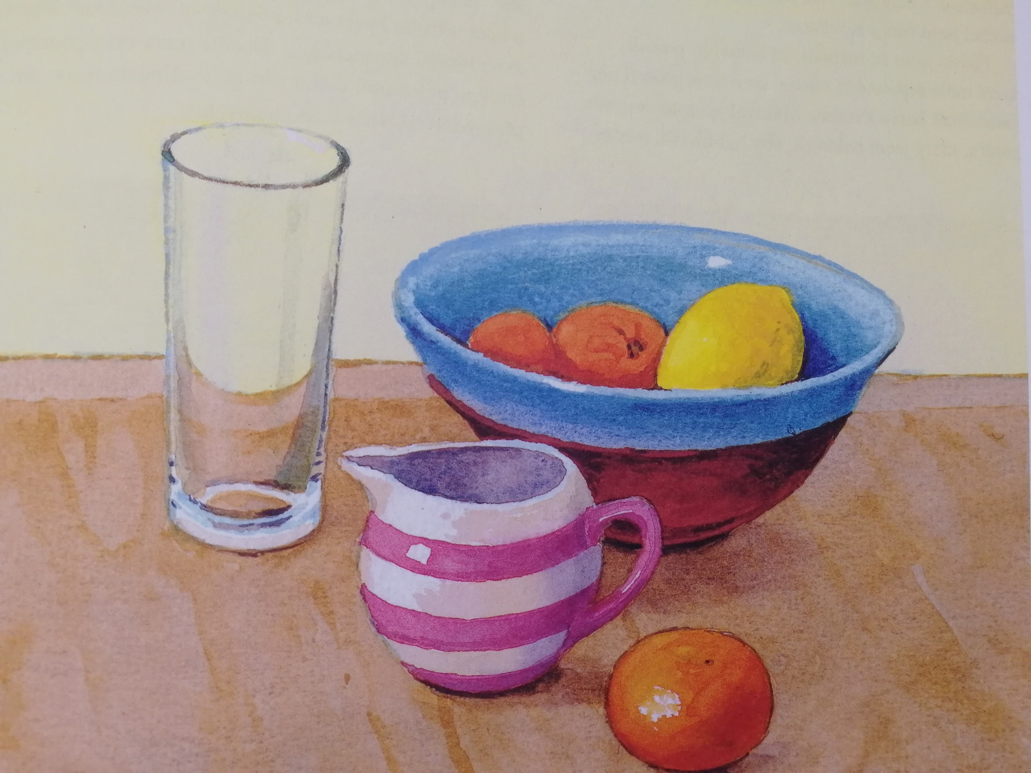
Cvičení ze studijní malby
Nela Gallatová, 2020

Slide 2
Zátiší + květina v květináči
V tomto cvičení ještě chvíli zůstaneme u akvarelu
Vyzkoušíme si namalovat jednoduché zátiší s několika předměty (poskládejte si ho každý sám dle sebe z předmětů, u kterých máte pocit, že se vám budou snadno kreslit) a květinu v květináči

Slide 3
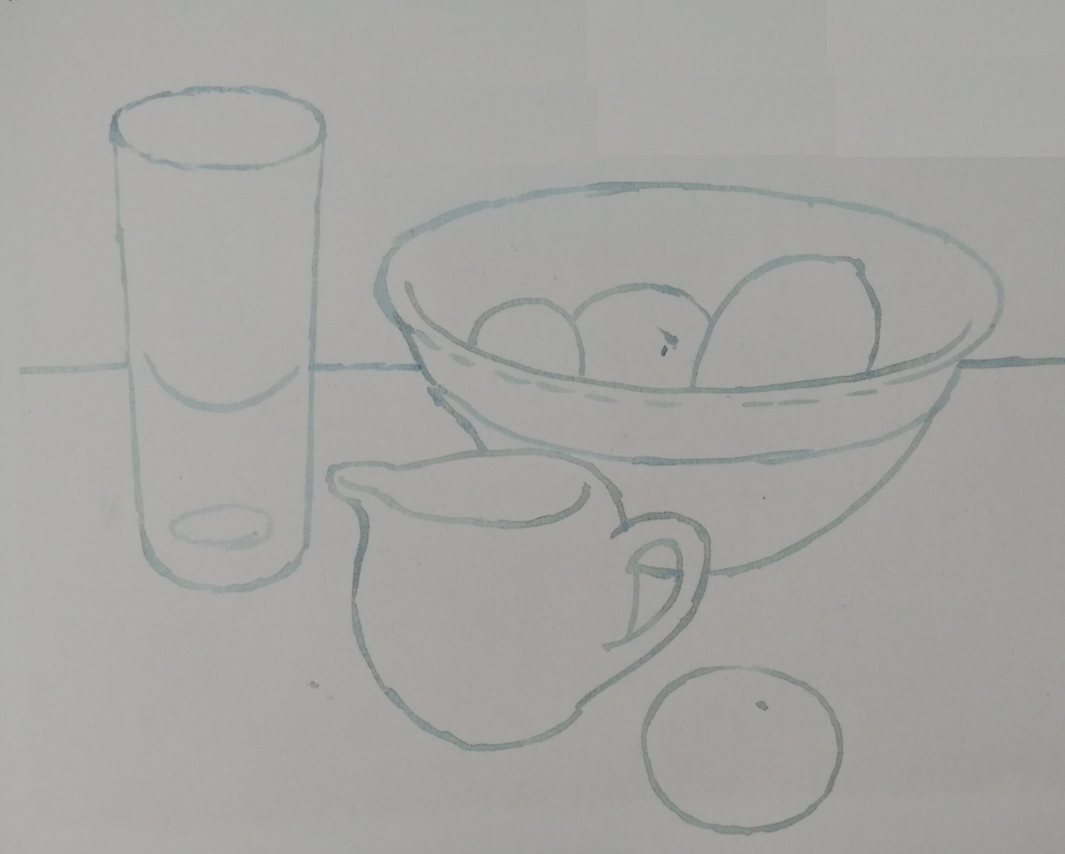
Zátiší
Vždy je dobré si zátiší sestavit z předmětů různých tvarů a materiálů. Ideální je ovoce, zelenina, různé přírodniny v kombinaci s mísou, skleničkou nebo jiným nádobím a nějakou látkou (draperie).
Tenkým štětcem a hodně rozředěnou barvou si namalujte obrysy. Štětec je lepší než předkreslení tužkou, která pod akvarelem prosvítá, světlou barvu vždy přemalujete.

Slide 4
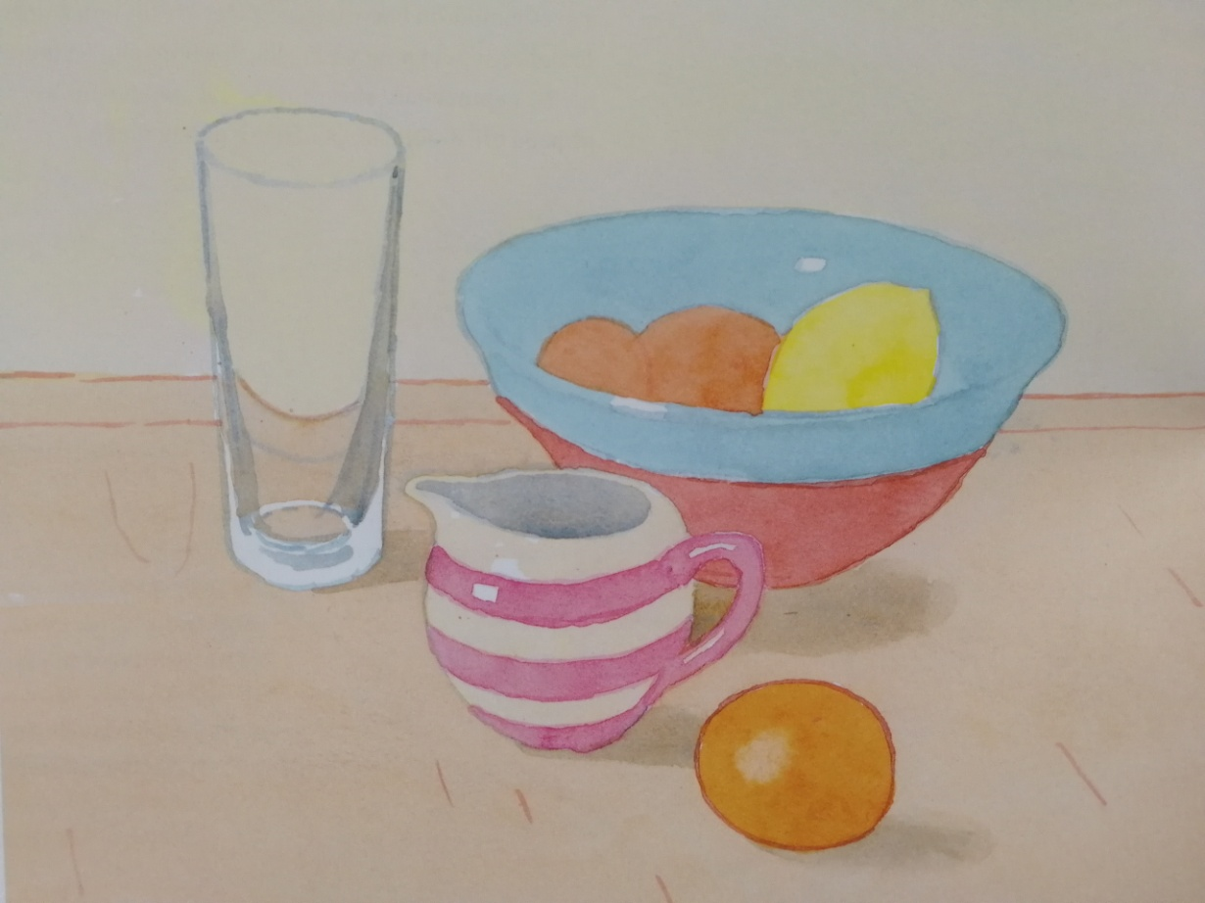
Zátiší
Následně vyplňte plochy světlejším odstínem, než ve skutečnosti vidíte. Než budete pokračovat s další vrstvou, nechte barvy alespoň trochu zaschnout. Nezapomeňte také na stůl nebo nějakou podložku, na které zátiší stojí (nevznáší se ve vzduchu).
Tam, kde je světlo nejintenzivnější, barvu nedávejte vůbec.
Všechny barevné předměty budou mít samozřejmě širokou škálu odstínů.
Po zaschnutí pokračujte dále. Každý předmět namalujte jeho hlavní barvou, vynechané plošky (světlo) nechte bez barev.
Takto postupujte dále a stále přidávejte další vrstvy tmavších odstínů. Nezapomeňte na stíny, které předměty vrhají.

Slide 5

Zátiší
V poslední fázi přidejte sytější odstíny, aby se zvýšilo barevné odstupňování, přidejte stíny pro vytvoření hloubky a prostoru.
Nezapomeňte na vynechaná místa – zůstávají stále bez barvy. Pokud si je omylem přemalujete, světla naznačte bílou temperovou barvou (je hustá a akvarel překryje).
Nakonec vezměte tenký štětec a dokončete detaily.
Zkuste se vyvarovat vytváření stínů černou barvou - utlumí se tak působení barev a stíny jsou moc ostré. Mnohem lepší je smíchat např. hnědou s modrou, odstíny šedé, modrá se zelenou. Vyzkoušejte si to ☺ A nezapomínejte – u akvarelu používáme málo barvy a mnoho vody.

Slide 6
Květina v květináči
Než přejdeme k malbě krajiny, je dobré si nejdříve vyzkoušet namalovat několik jednotlivých rostlin nebo květin, abyste získali představu, jak ztvárňovat vegetaci

Slide 7
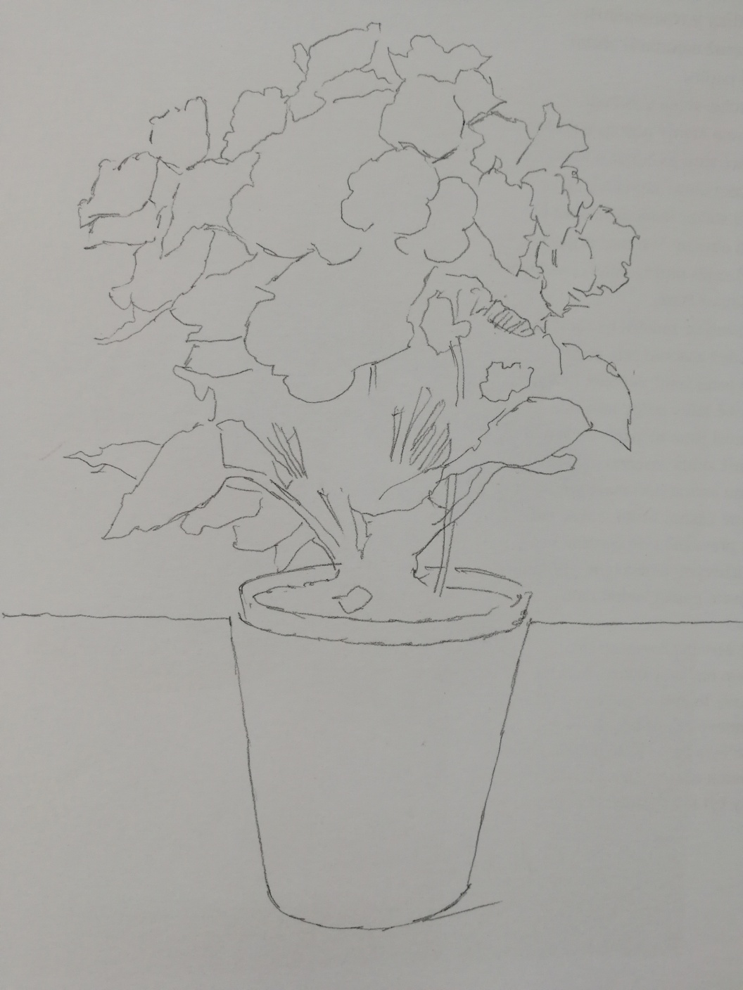
Květina v květináči
Postup je stejný jako u zátiší – nejprve si opět předmalujte tenkým štětcem a barvou obrysy. V tomto kroku nemusíte malovat všechny lístečky a detaily květů, zaměřte se pouze na celkový tvar objektu.
Opět nezapomeňte na nějakou podložku, na které květina stojí.

Slide 8
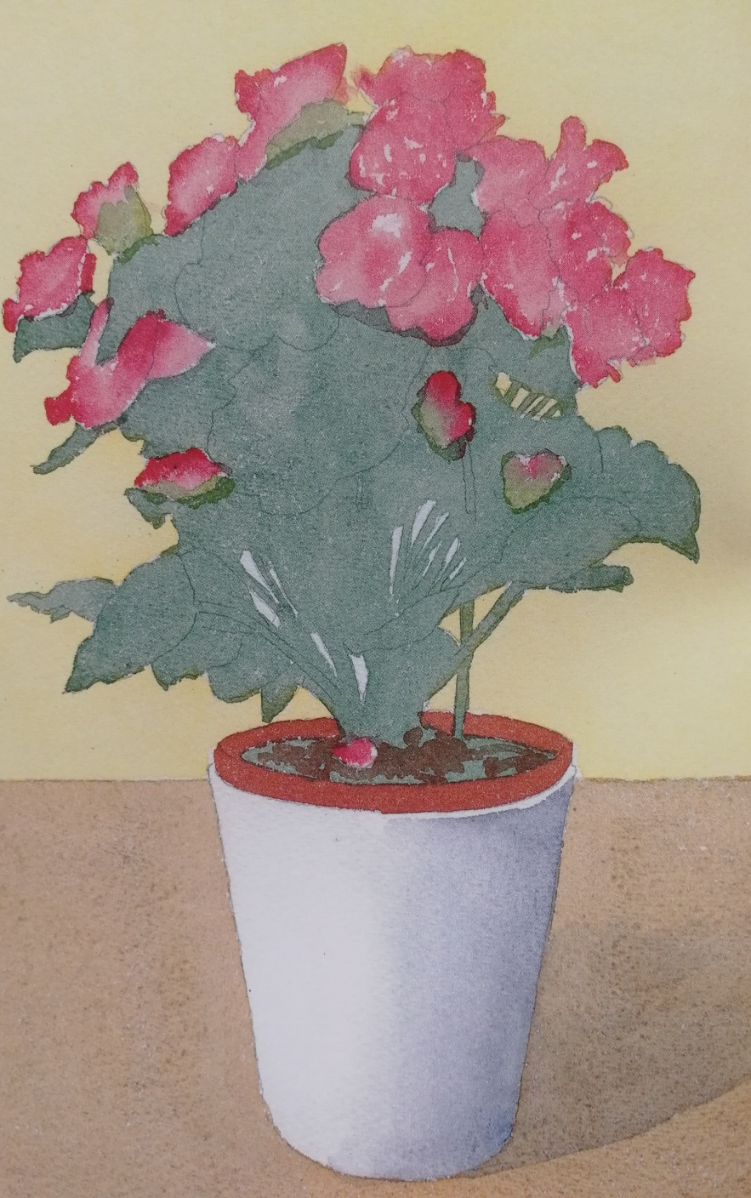
Květina v květináči
Jako první vyplňte barvou pozadí, vyhnete se tak složitému obmalovávání květiny, kdybyste si pozadí nechali na konec. V dalším kroku vymalujte stůl.
Poté se zaměřte na samotnou rostlinu. Začněte s květy, poté se věnujte listům. Na nejsvětlejších místech barvu opět zcela vynechejte. Vymalujte také květináč a hlínu, ve které rostlina je.
Mezi jednotlivými kroky vždy čekejte na zaschnutí barev a přidávejte stále další a další vrstvy, odstíny a stíny.

Slide 9
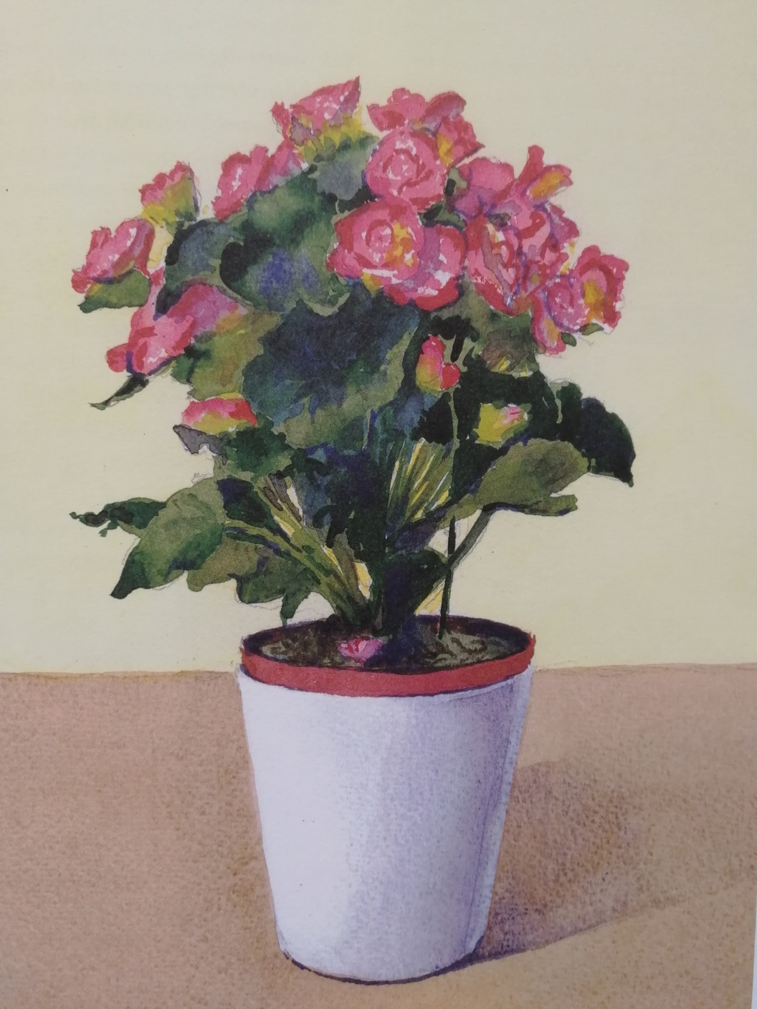
Květina v květináči
V posledním kroku se věnujte detailům, nejtmavším místům (opět nepoužívejte černou, ale spíše si zelenou smíchejte s hnědou či modrou nebo s malým množstvím černé). Dokončete i květy, kde jsou teplejší odstíny, přidejte žlutou či okrovou nebo světle hnědou.
A opět nezapomeňte na stín, který vrhá květináč.

